Slide 1



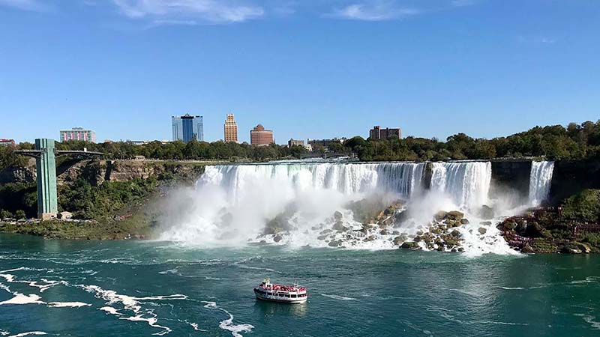
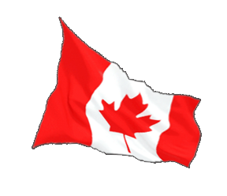

Cataratas del Niágara
EE. UU. / Canadá
Steve

Slide 2
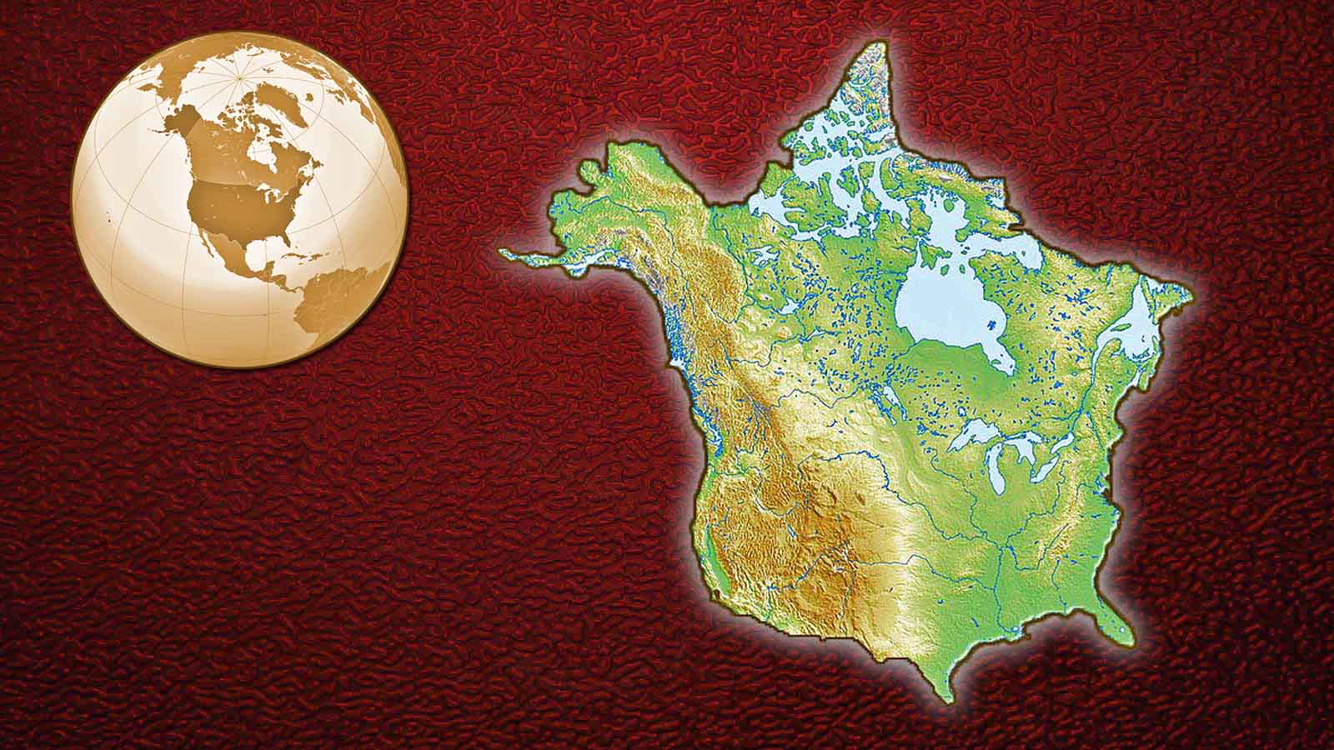
CANADÁ
EE.UU.
Cataratas del Niágara
EE. UU. / Canadá
GPS N 43°04’48‘‘ W 79°04’16‘‘

Slide 3

Haga clic para
leer el texto
Las Cataratas del Niágara son el nombre colectivo de tres cascadas vecinas en el río Niágara, que forma la frontera entre Canadá y Estados Unidos. El río drena agua del lago Erie al lago Ontario y tiene solo 56 km de longitud. La distancia entre los extremos estadounidense y canadiense de las Cataratas del Niágara es de 1039 m. La mayor de ellas, la Catarata Horseshoe, ubicada principalmente en el lado canadiense, tiene 790 m de ancho. En el lado estadounidense se encuentran las Cataratas Americanas y la Catarata Bridal Veil, de menor tamaño. Las Cataratas del Niágara no destacan por su altura (máximo 53 m), sino por su fuerza. Son las cataratas más poderosas de Norteamérica. Se formaron hace aproximadamente 12 000 años, al final de la última glaciación, cuando el agua de los Grandes Lagos se cavar un camino hacia el Océano Atlántico. En el siglo XIX, las cataratas se convirtieron en una atracción turística. El paseo en barco es la actividad más popular. Más de 20 millones de turistas visitan las cataratas anualmente.

Slide 4
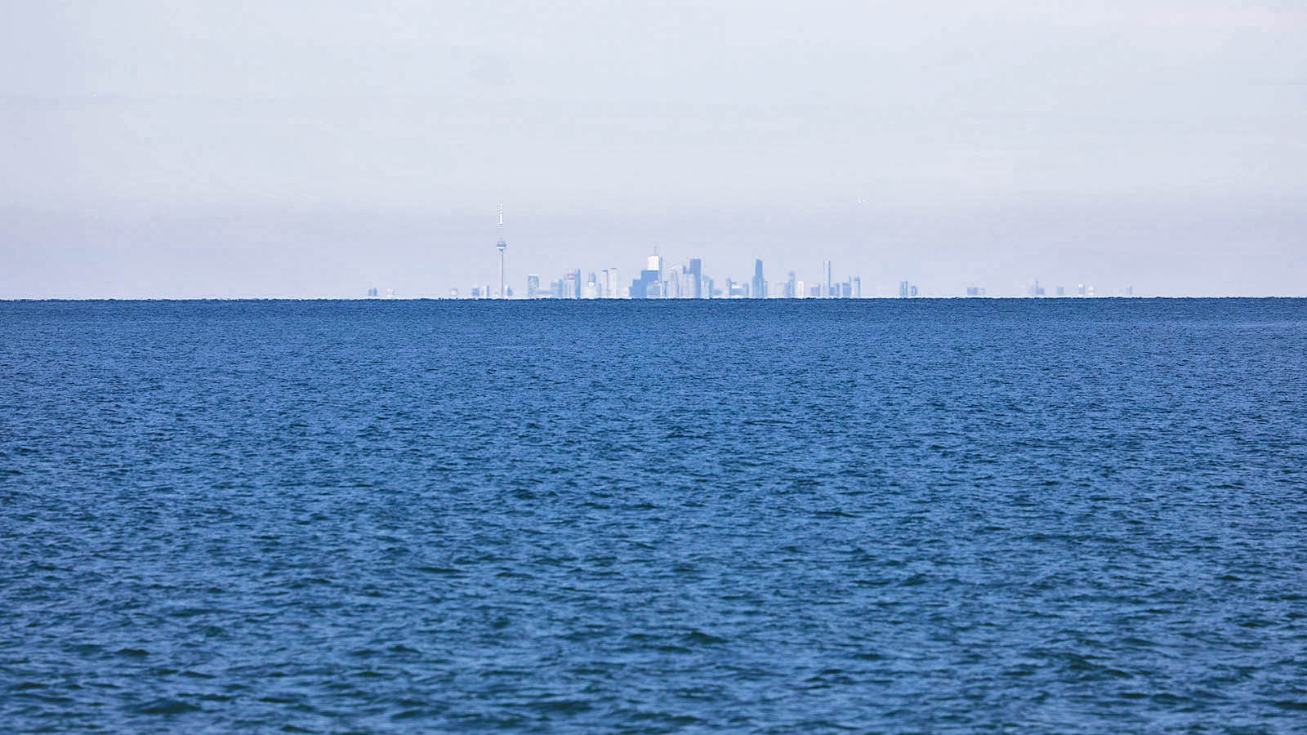

Photo © Bryan

Slide 5
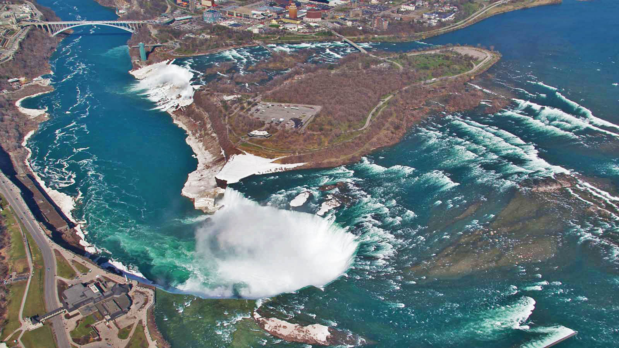
Photo © Michael Foley

Slide 6
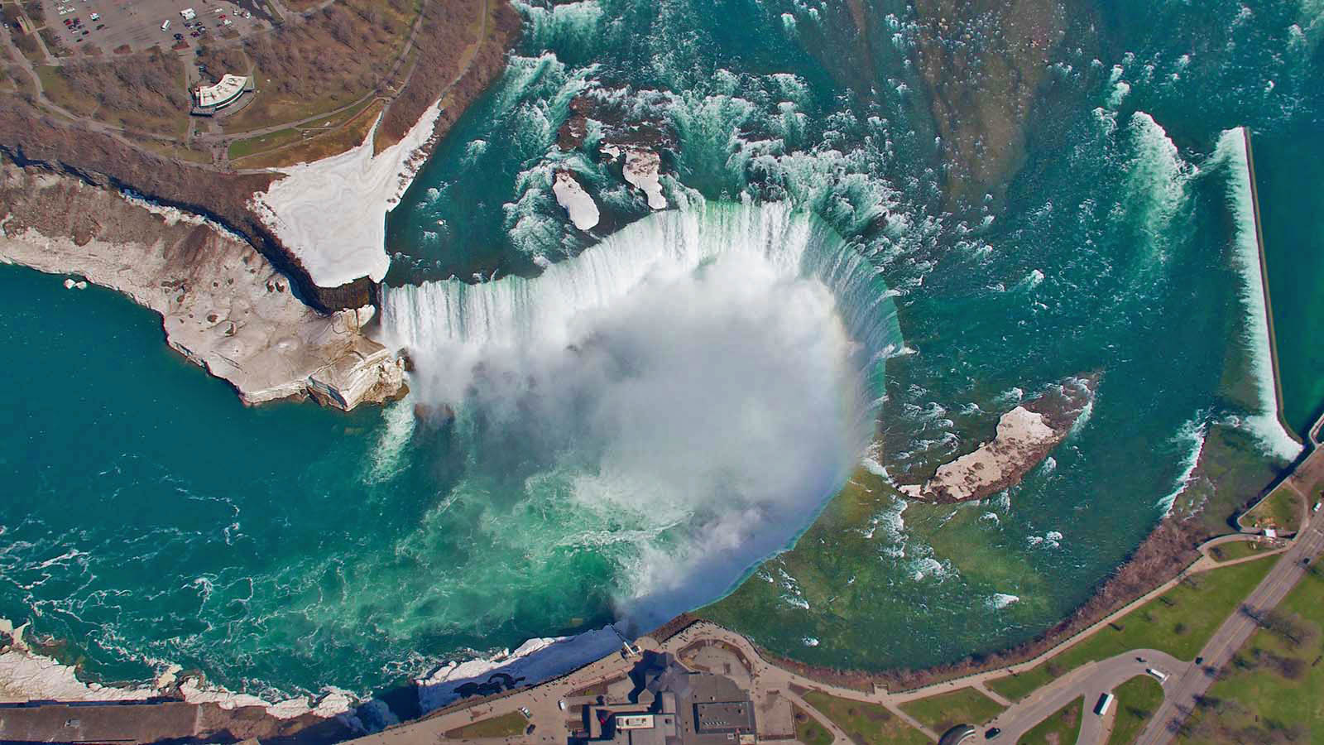
Photo © Michael Foley

Slide 7
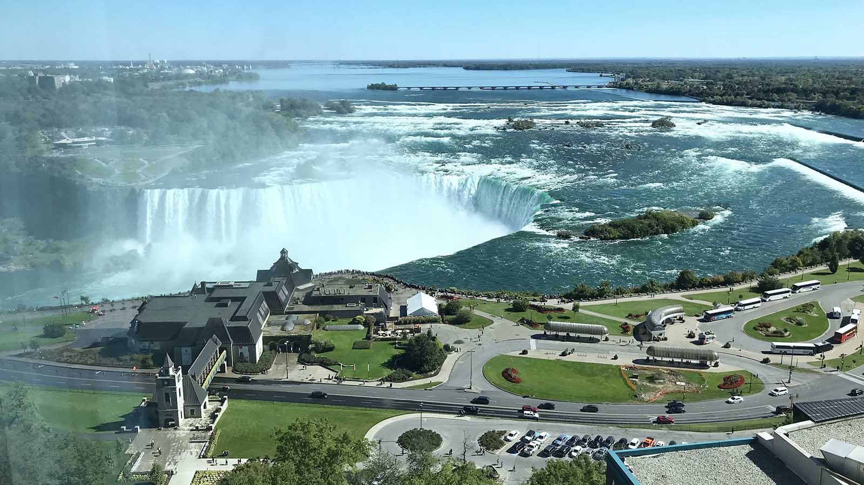
Photo © Bryan

Slide 8
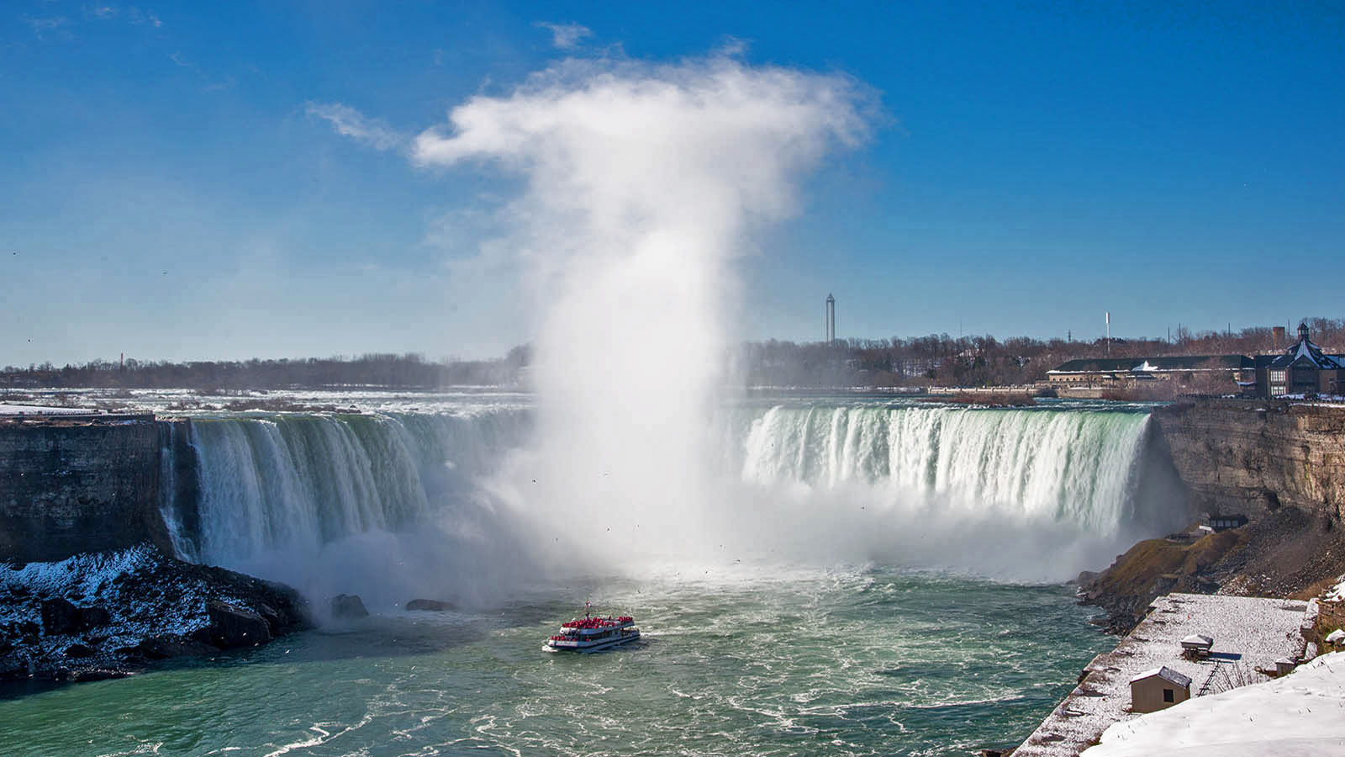
Photo © Jorge Láscar

Slide 9
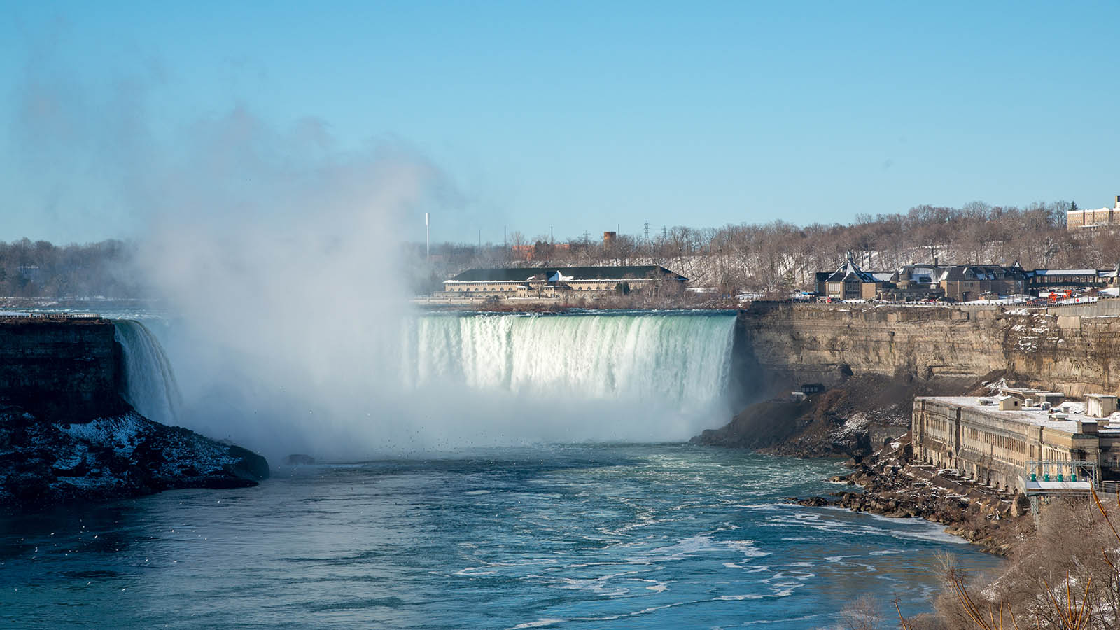
Photo © Jorge Láscar

Slide 10
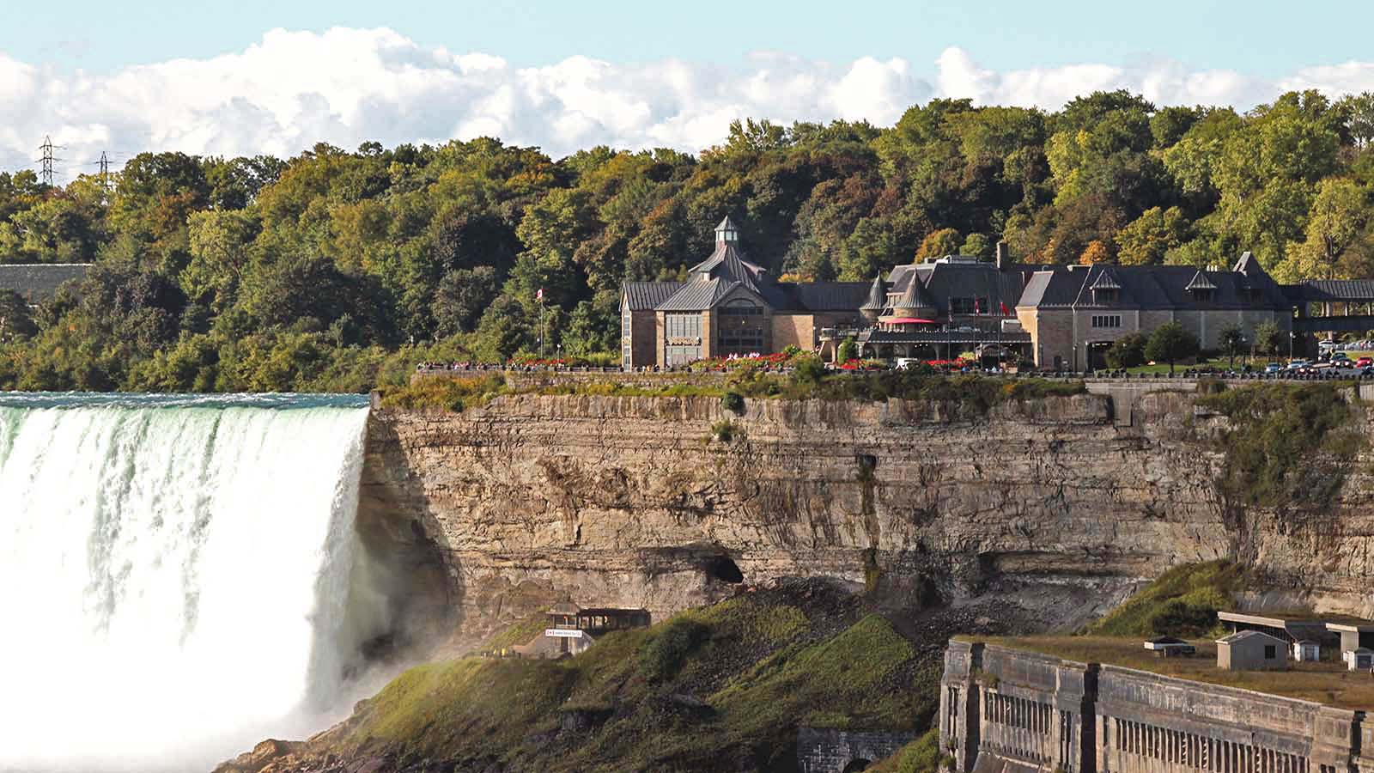
Photo © Prayitno

Slide 11
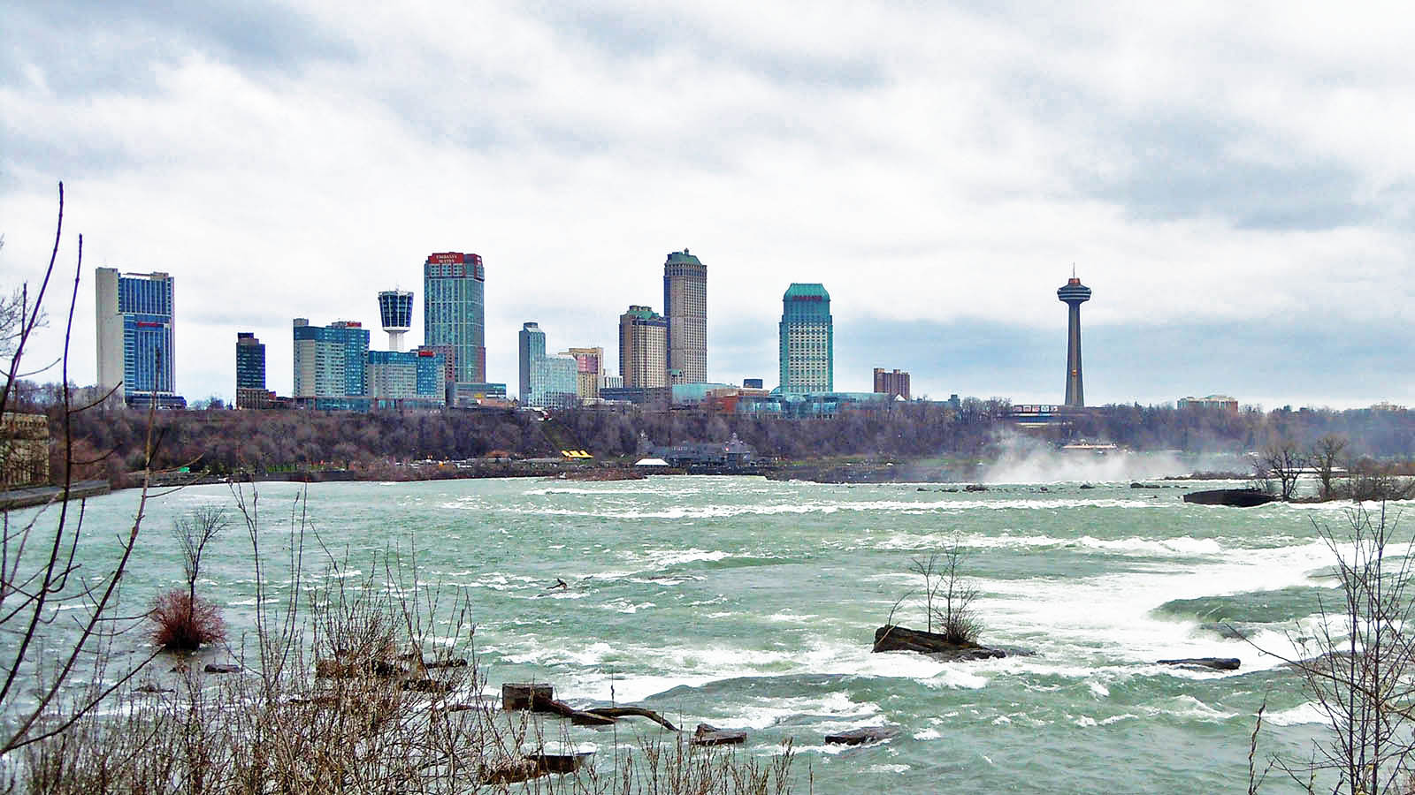
Photo © Carl

Slide 12
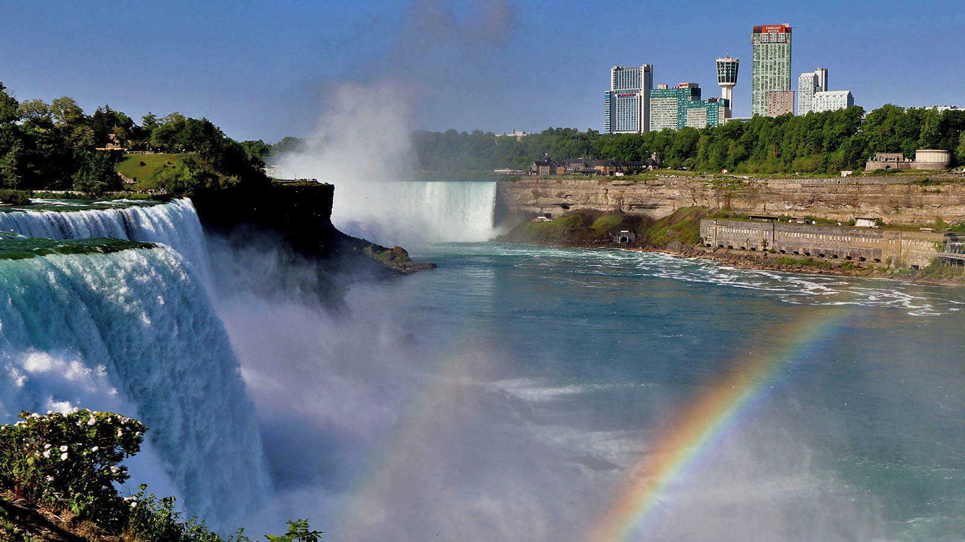
Photo © Prayitno

Slide 13
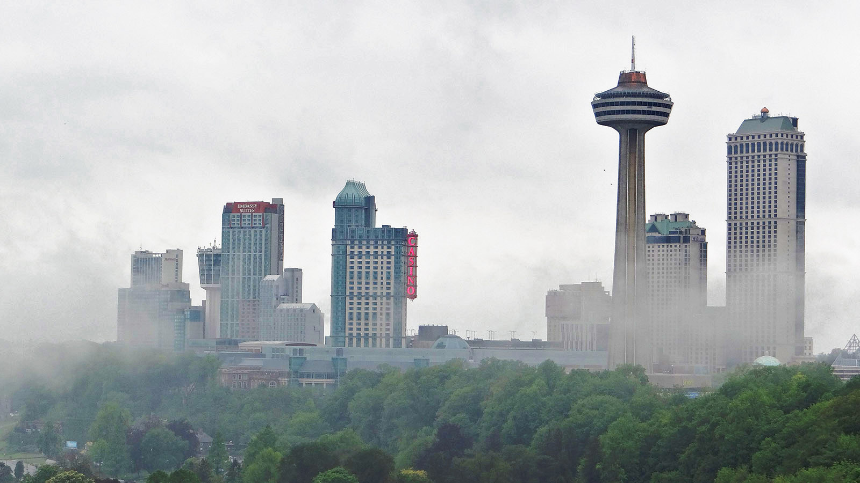
Photo © Gary Bembridge

Slide 14
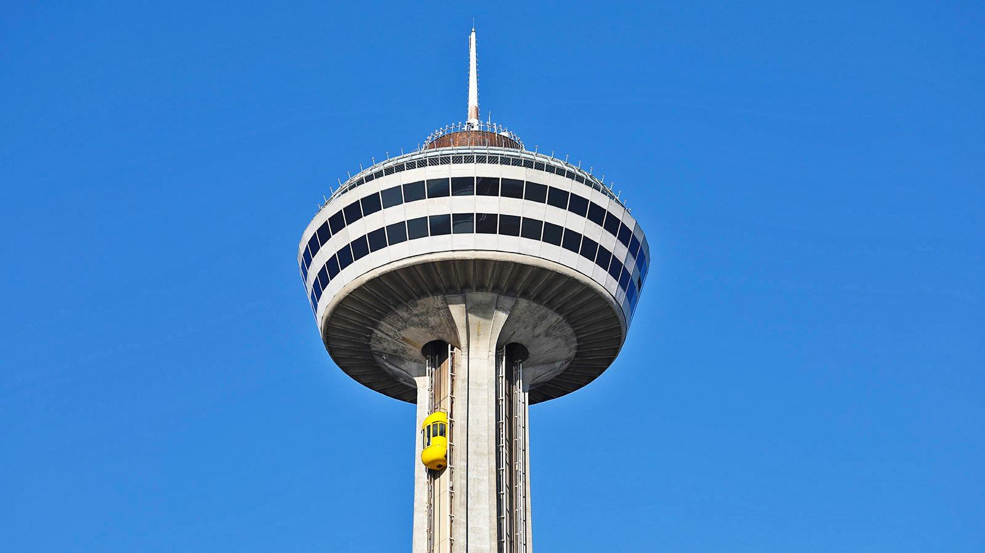
Photo © Bryan

Slide 15
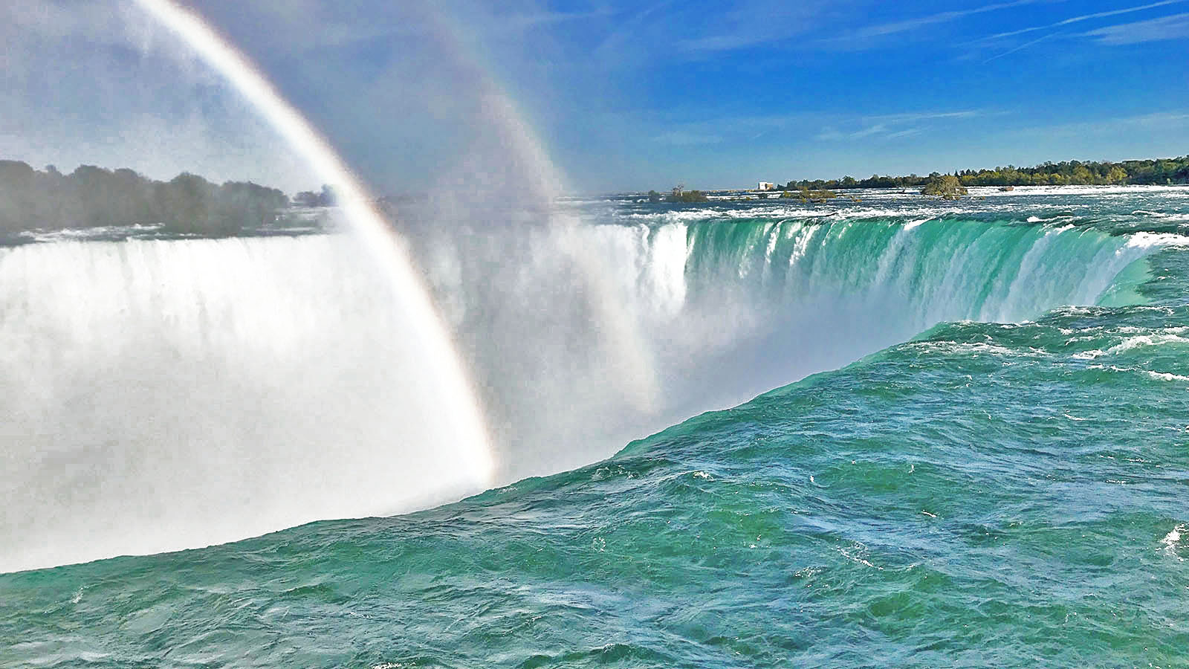
Photo © Bryan

Slide 16
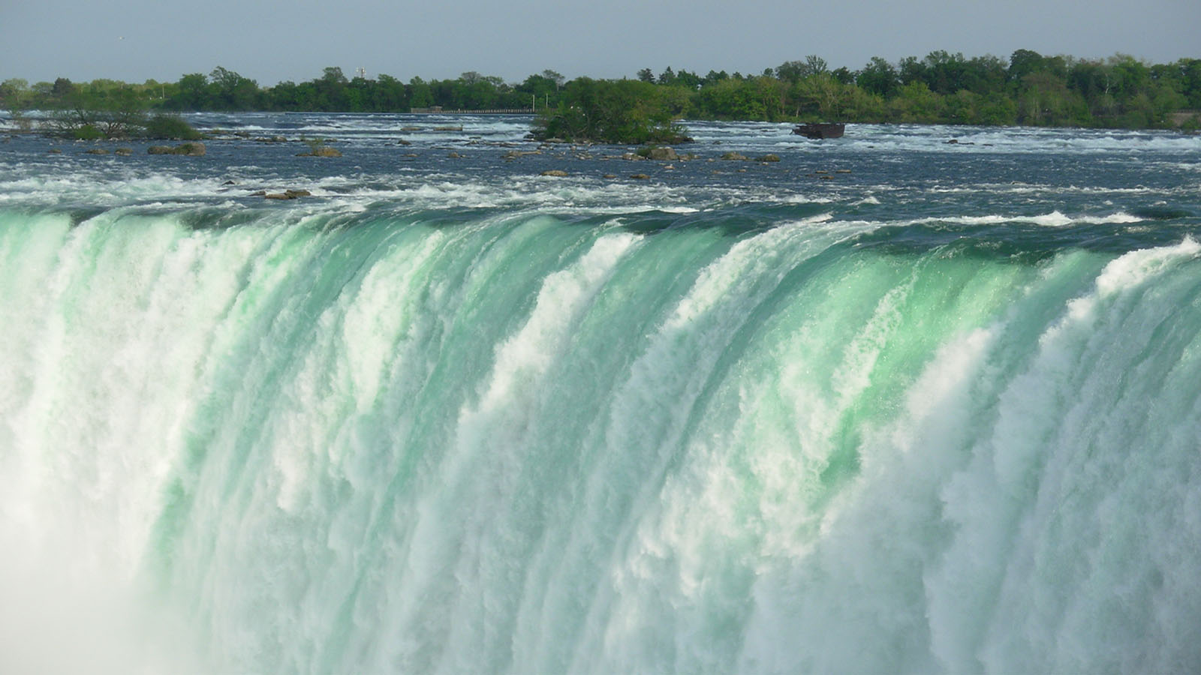
Photo © Wilson Loo Kok Wee

Slide 17
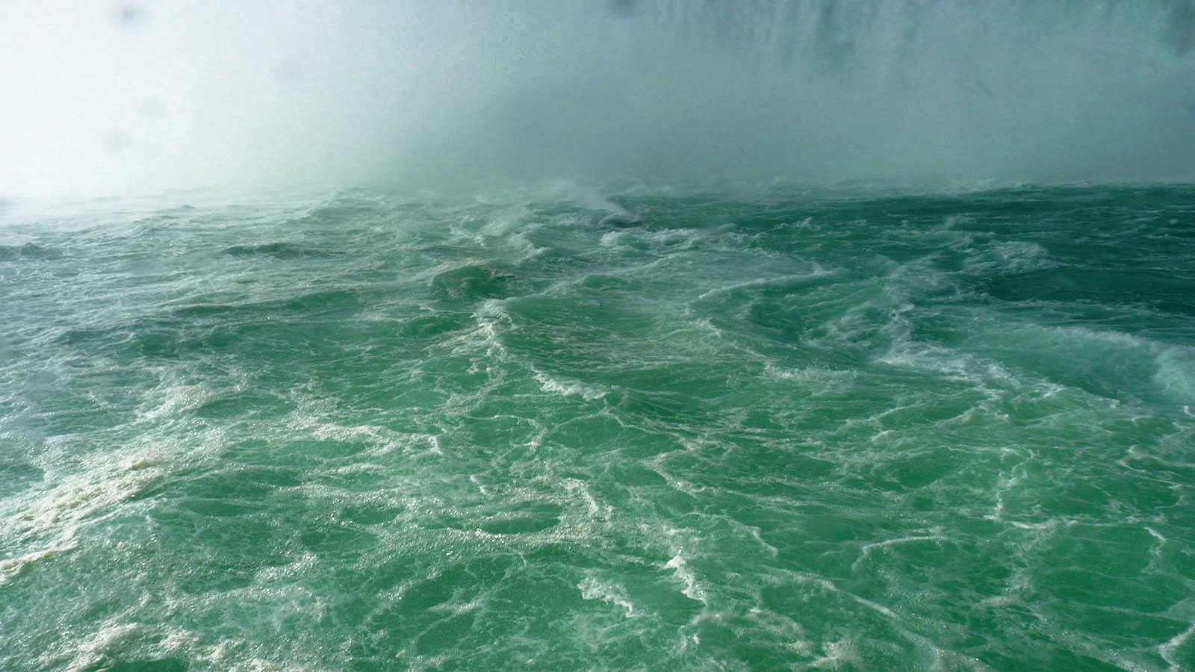
Photo © Damian Entwistle

Slide 18
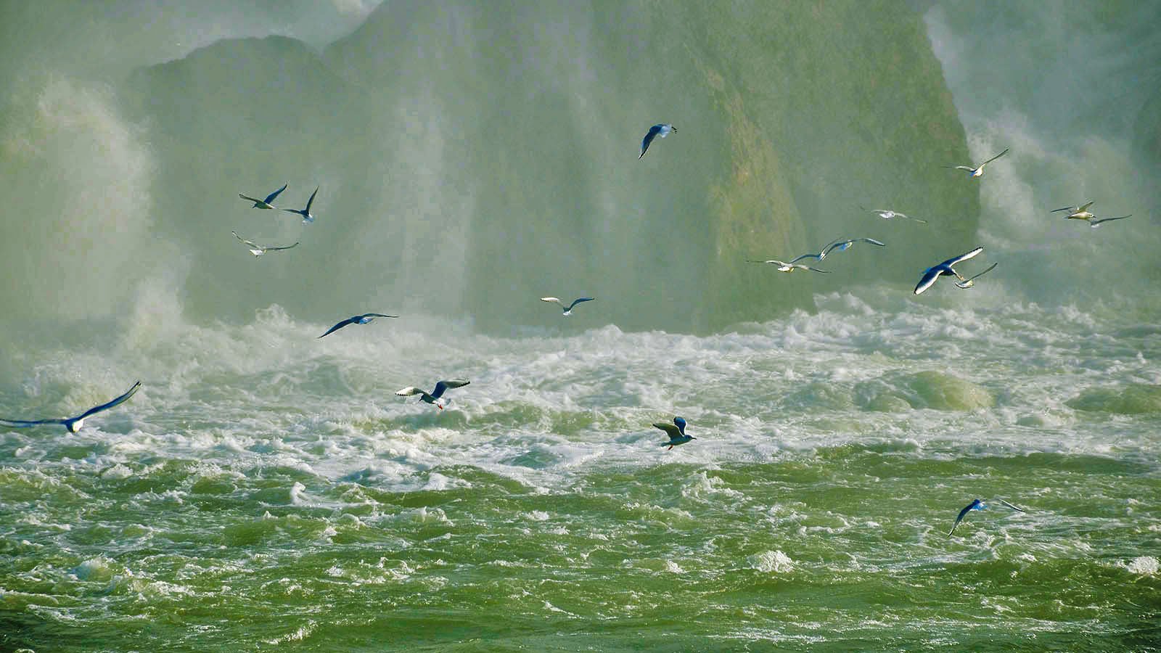
Photo © Shankar S

Slide 19
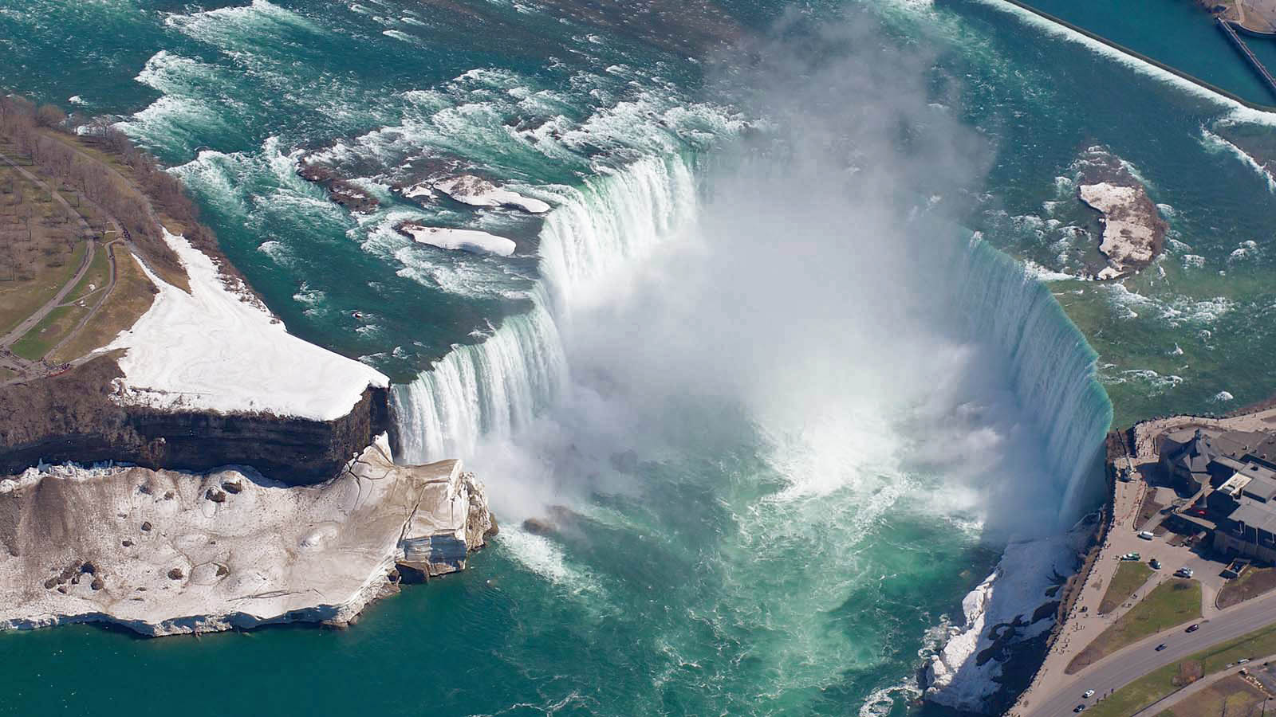
Photo © Michael Foley

Slide 20
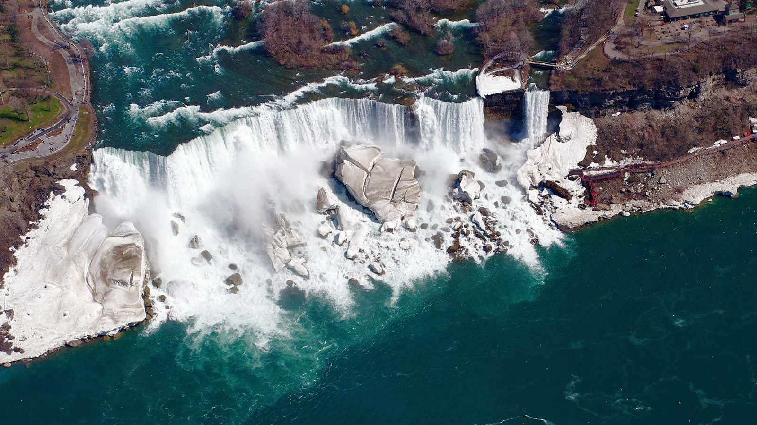
Photo © Michael Foley

Slide 21
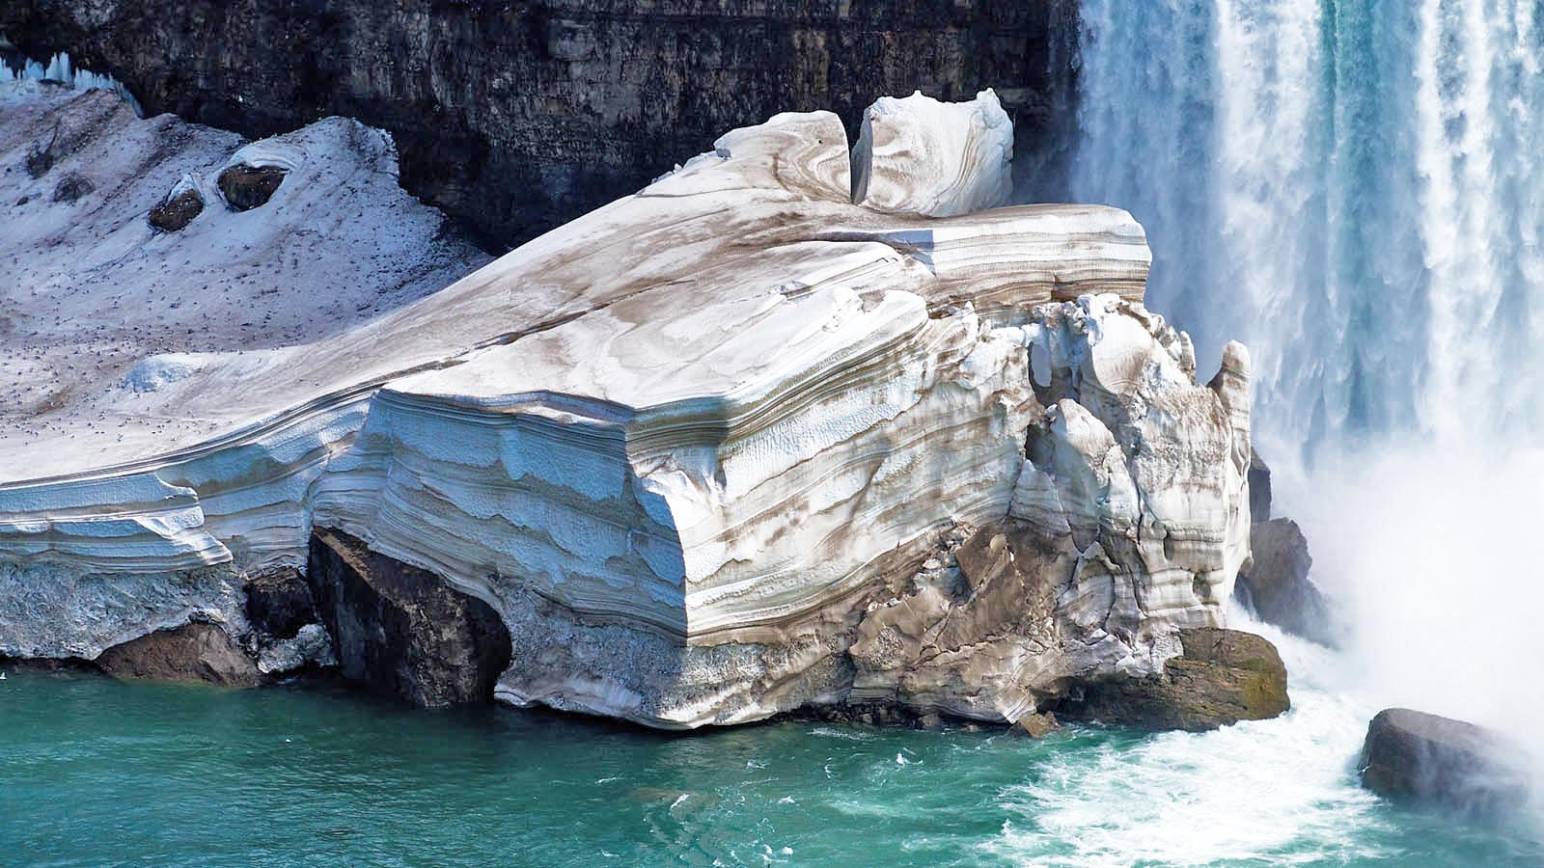
Photo © Michael Foley

Slide 22
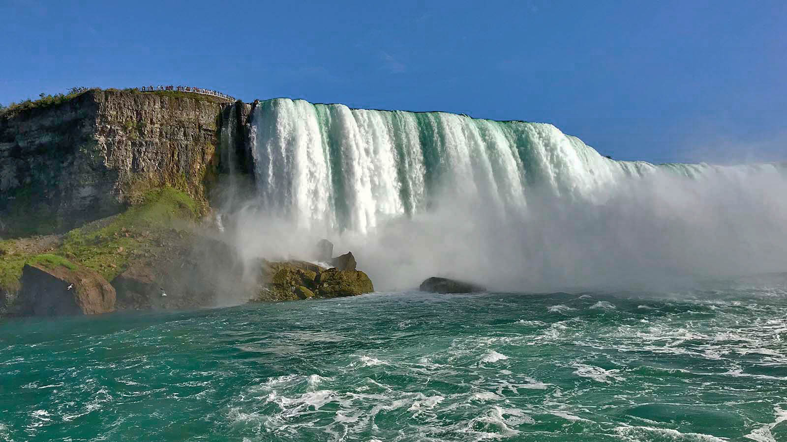
Photo © Bryan

Slide 23
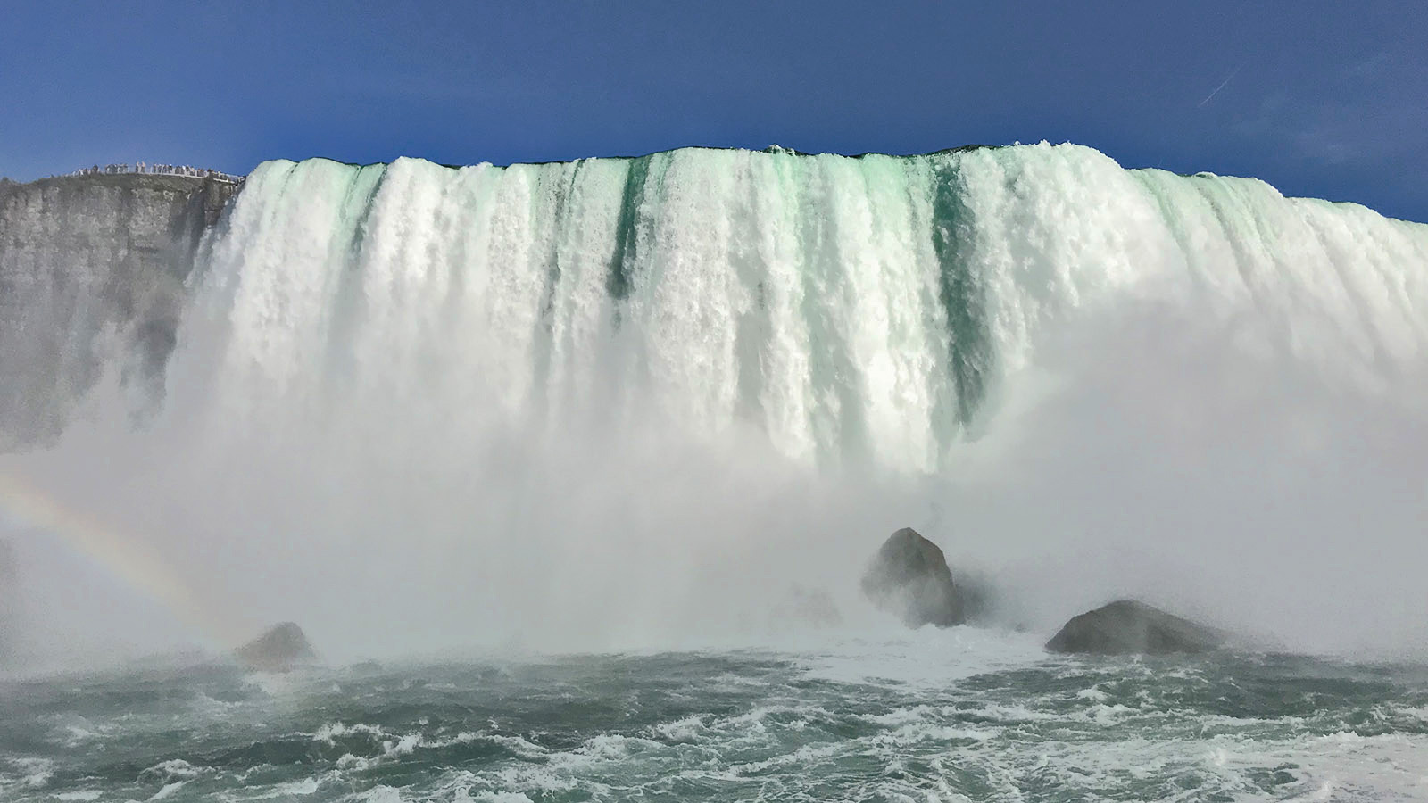
Photo © Bryan

Slide 24
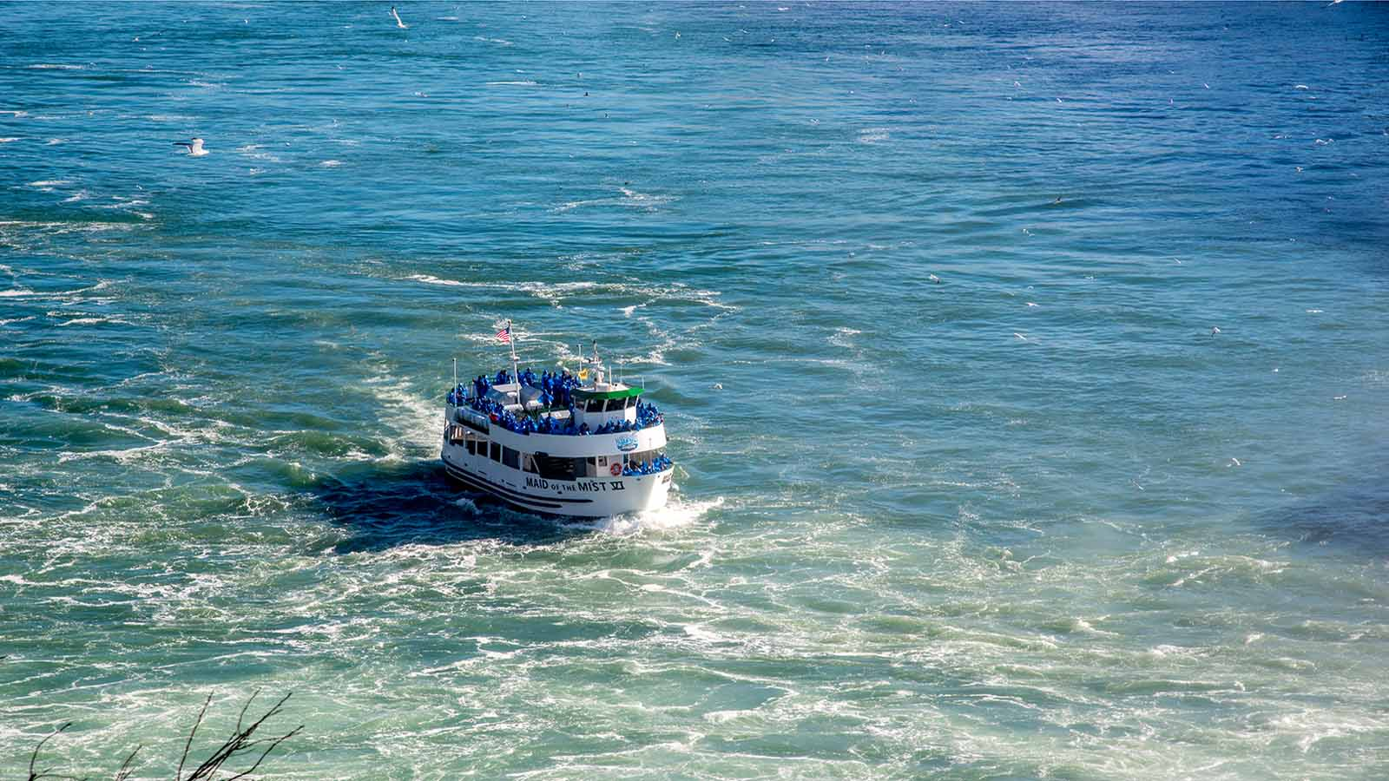
Photo © Jorge Láscar

Slide 25
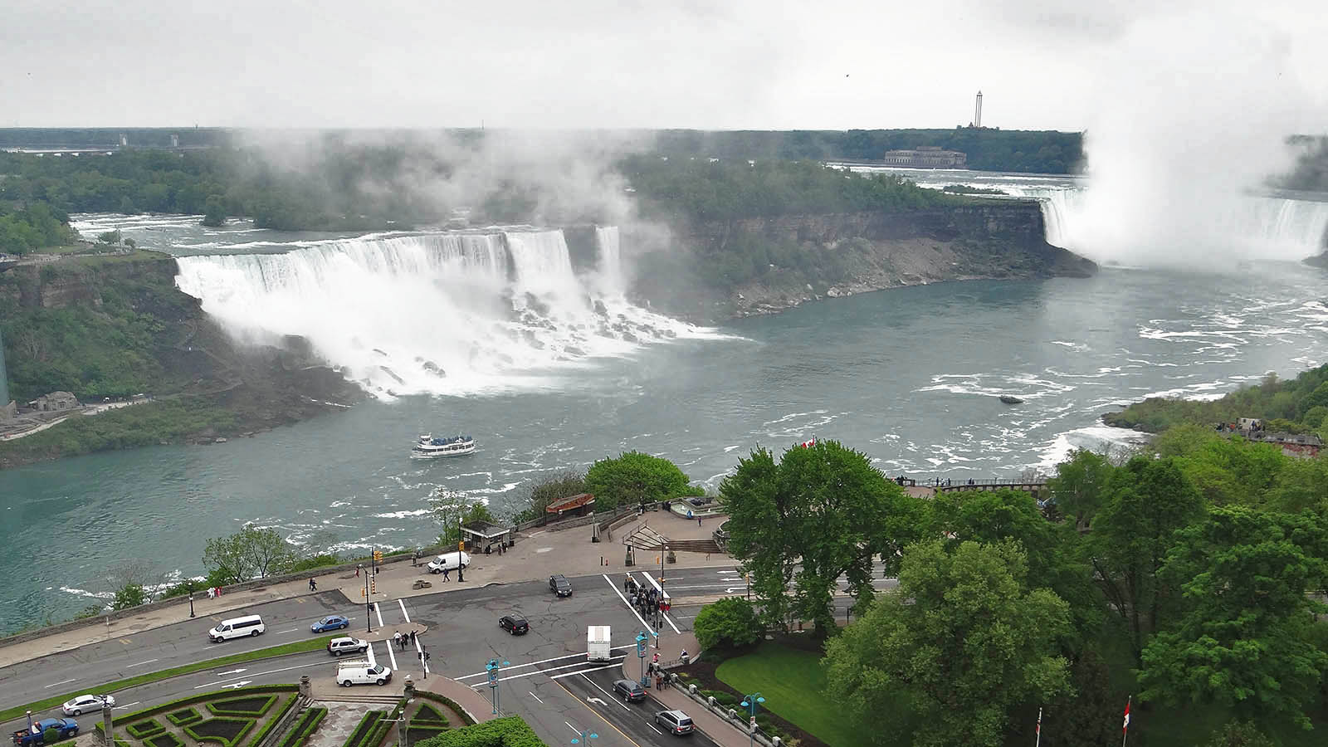
Photo © Gary Bembridge

Slide 26
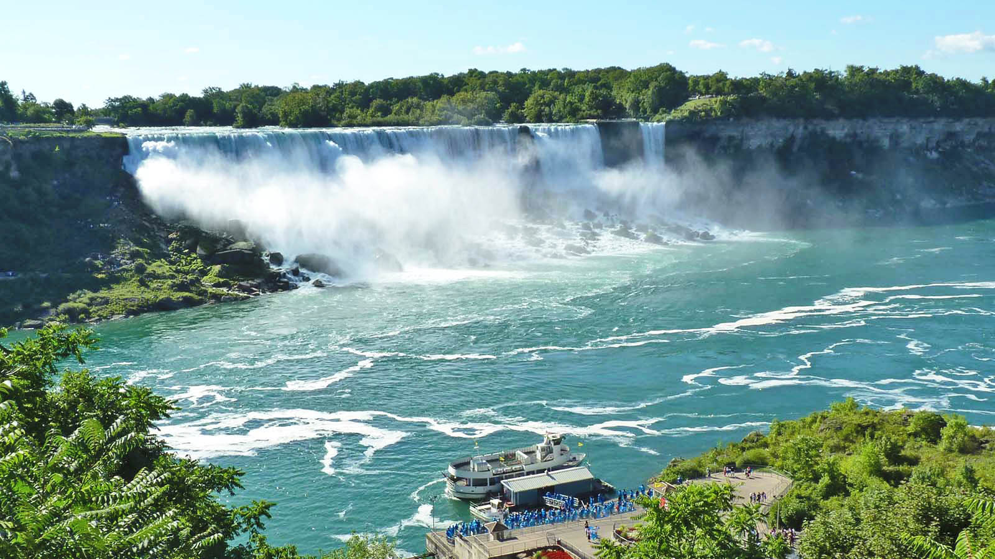
Photo © Damian Entwistle

Slide 27
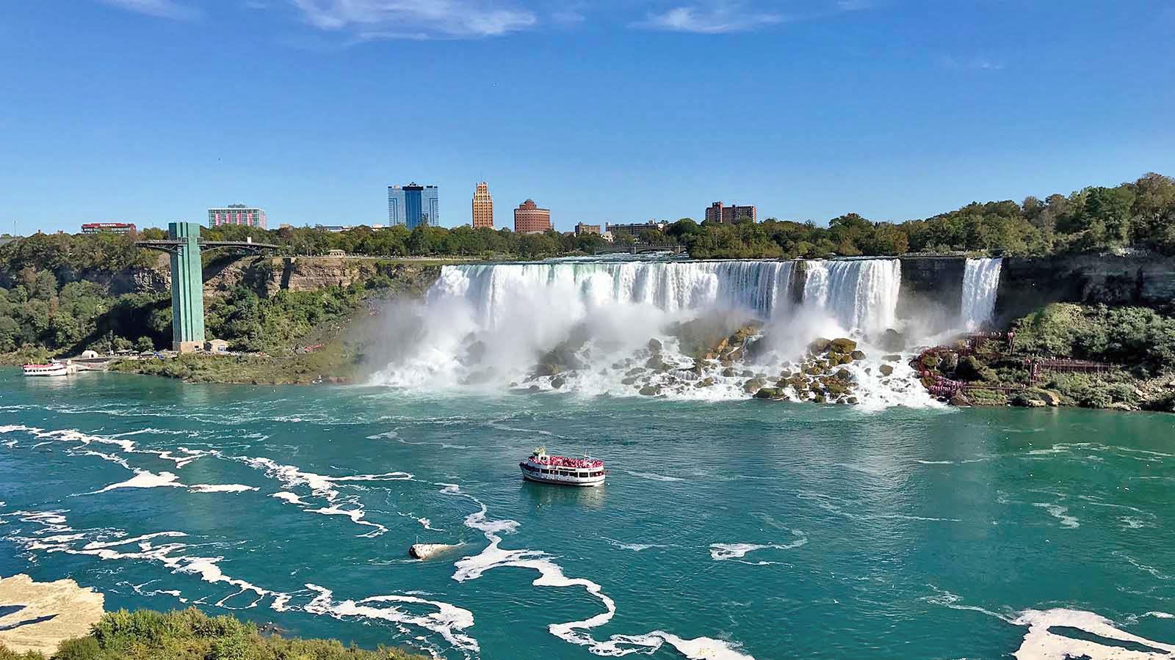
Photo © Bryan

Slide 28
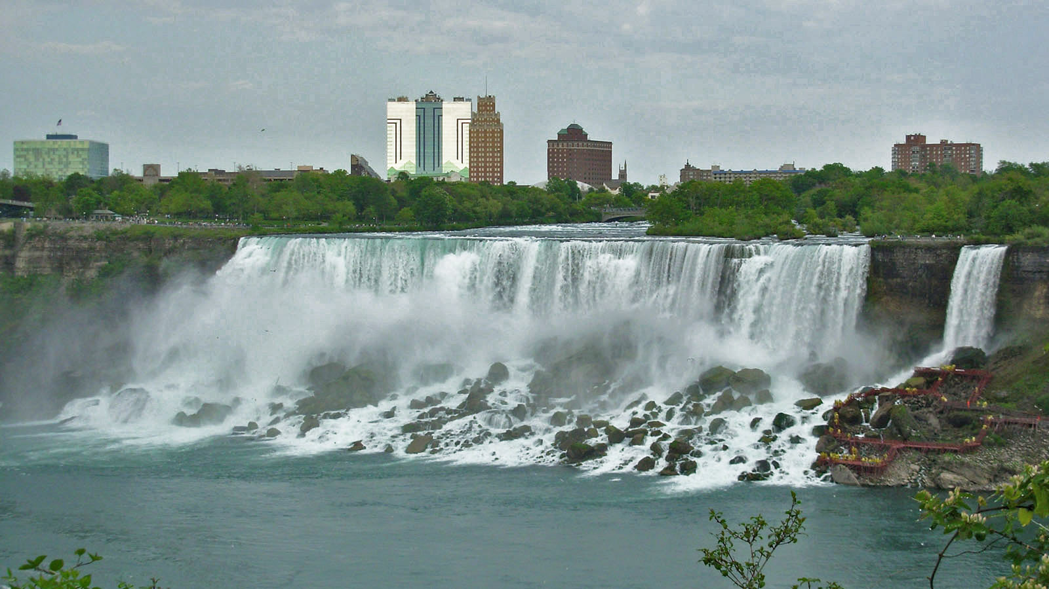
Photo © Wilson Loo Kok Wee

Slide 29
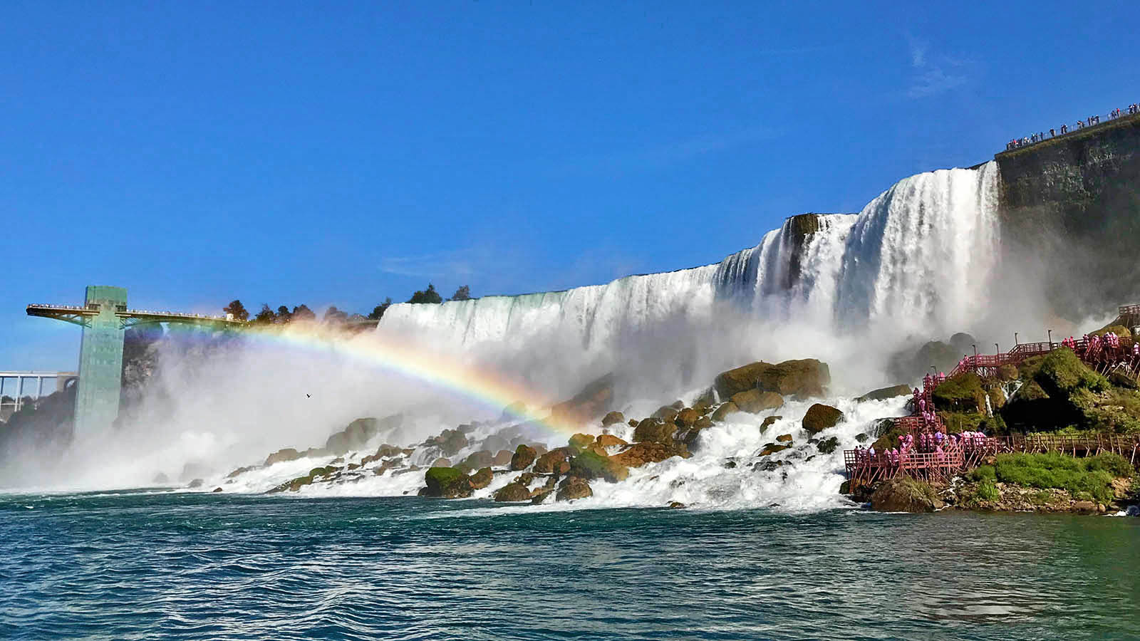
Photo © Bryan

Slide 30
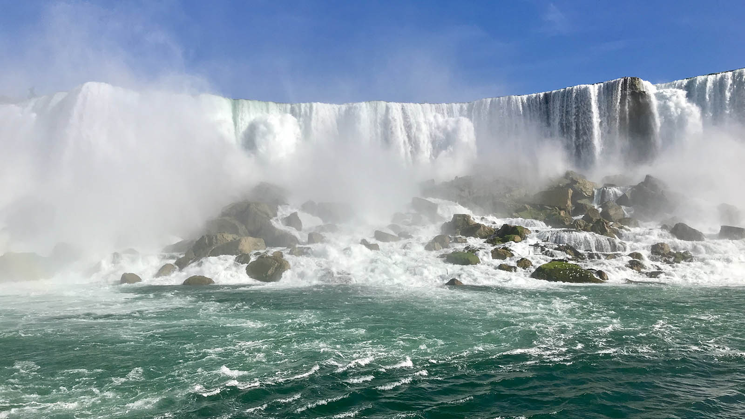
Photo © Bryan

Slide 31
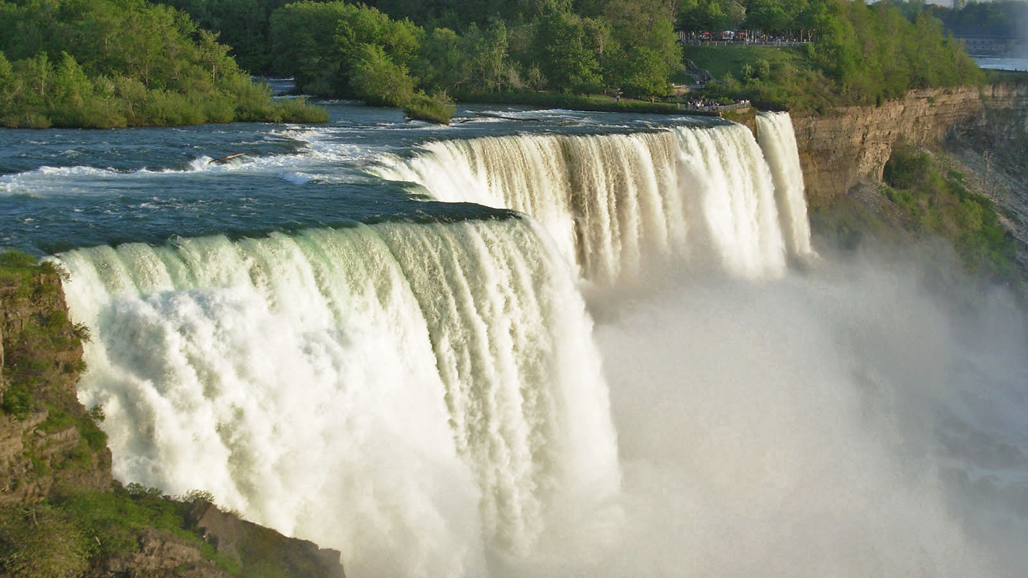
Photo © Wilson Loo Kok Wee

Slide 32
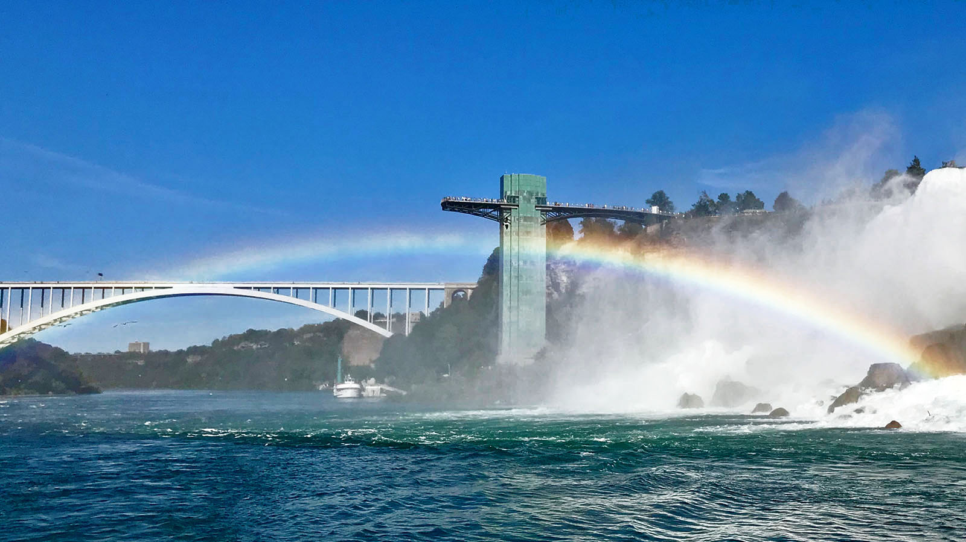
Photo © Bryan

Slide 33
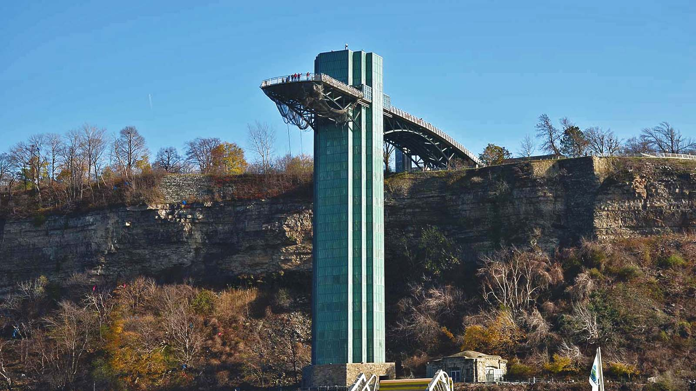
Photo © Shankar S

Slide 34
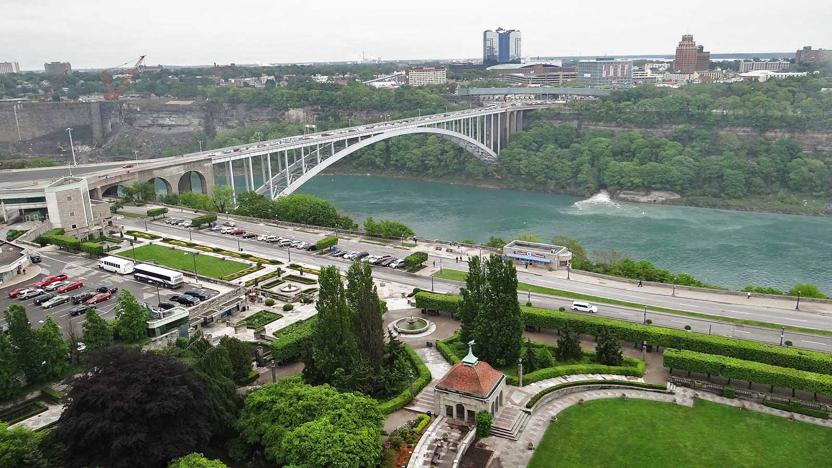
Photo © Gary Bembridge

Slide 35
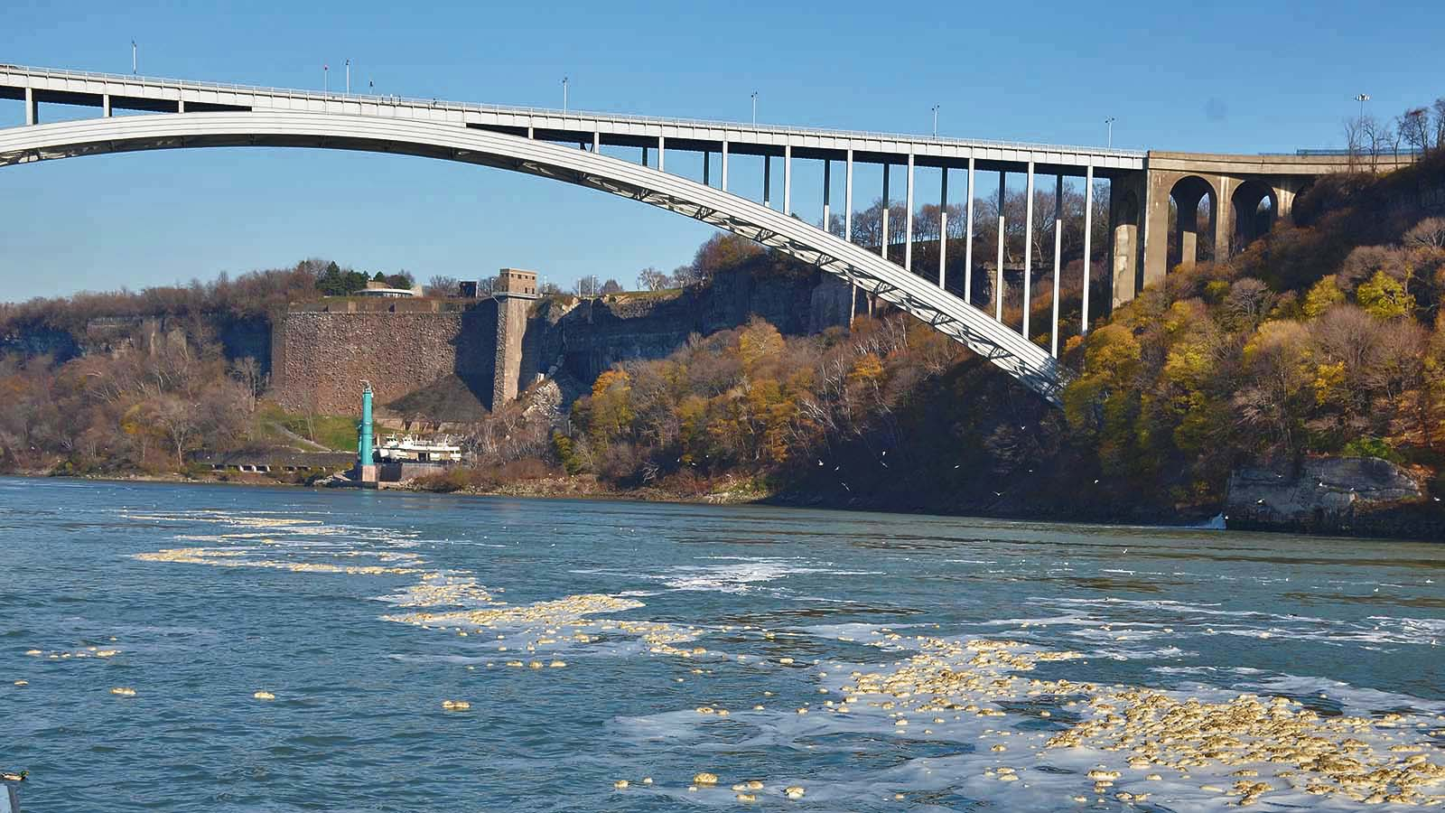
Photo © Shankar S

Slide 36
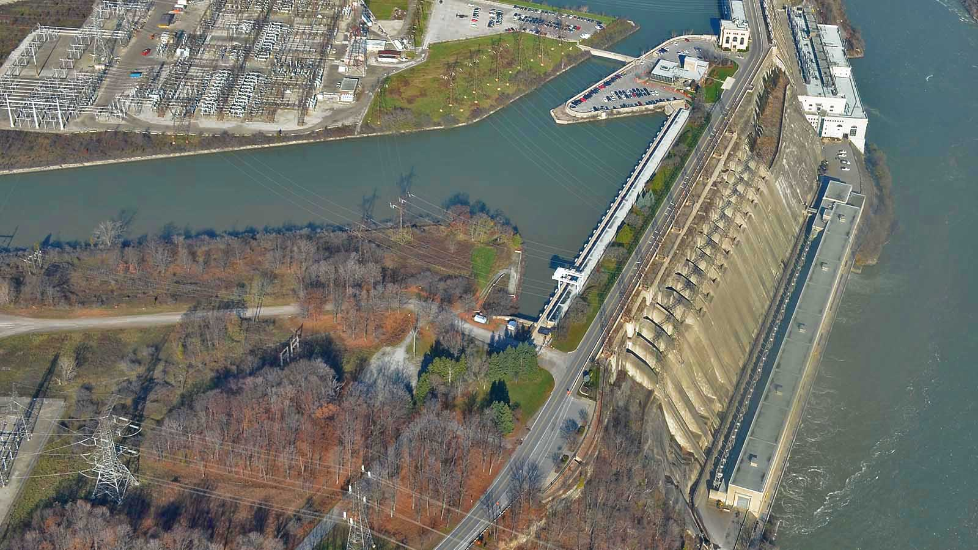
Photo © Shankar S

Slide 37
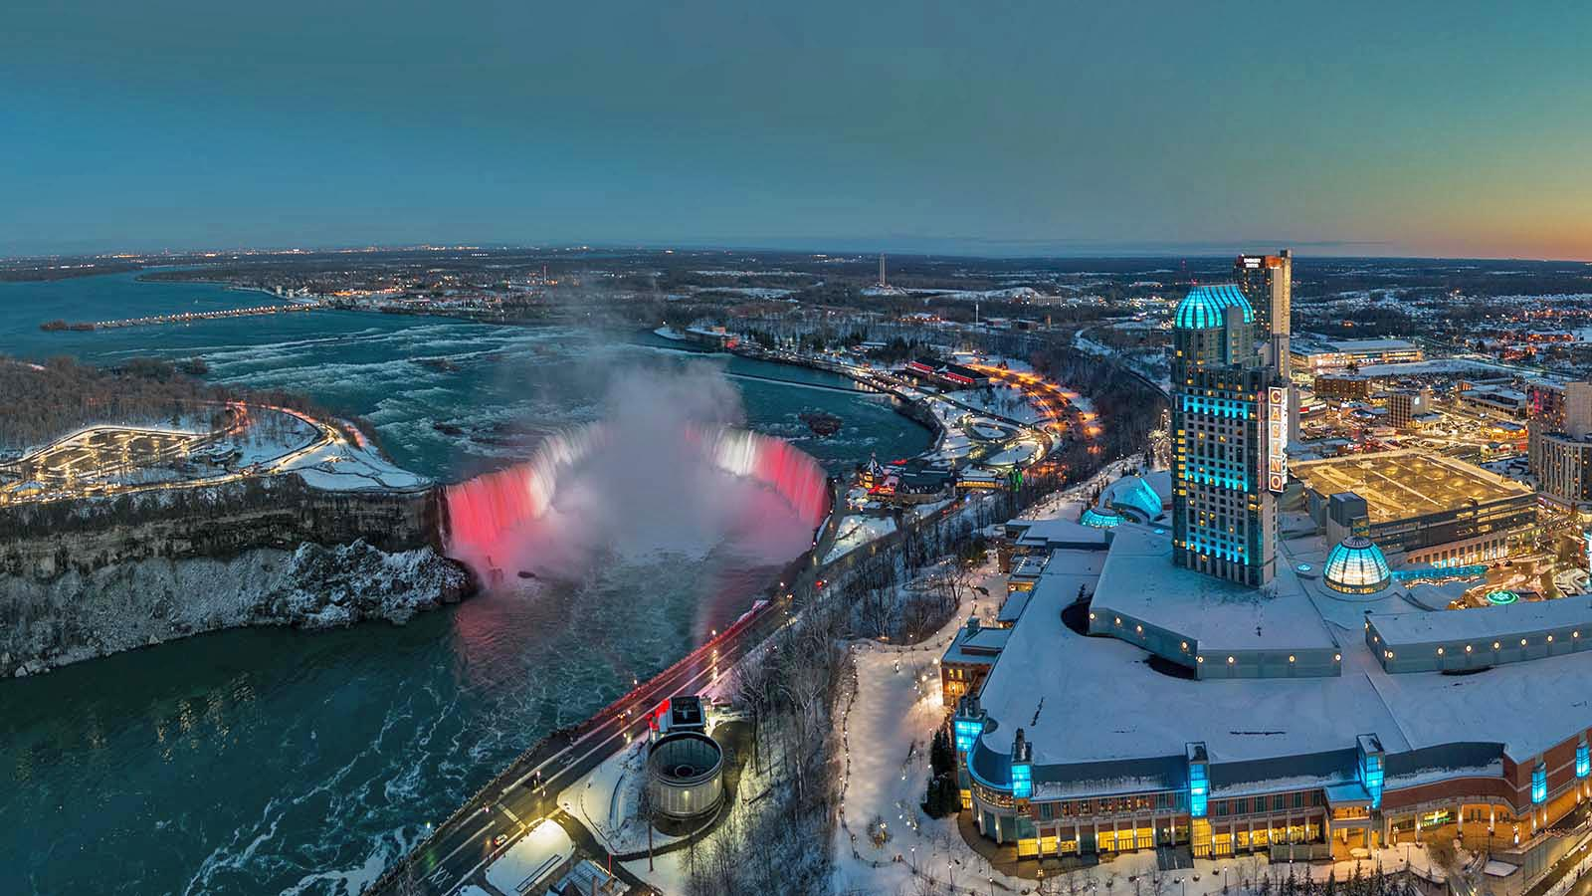
Photo © Jorge Láscar

Slide 38
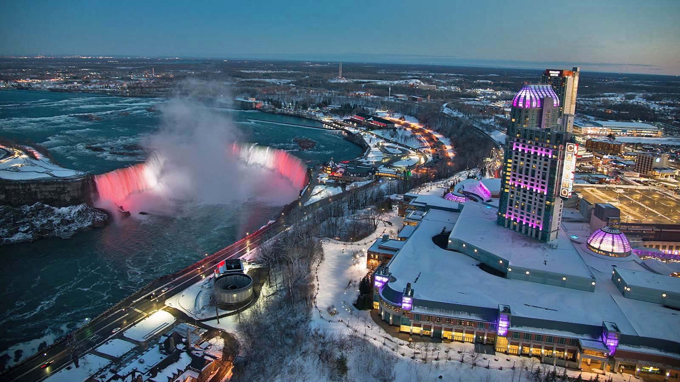
Photo © Jorge Láscar

Slide 39
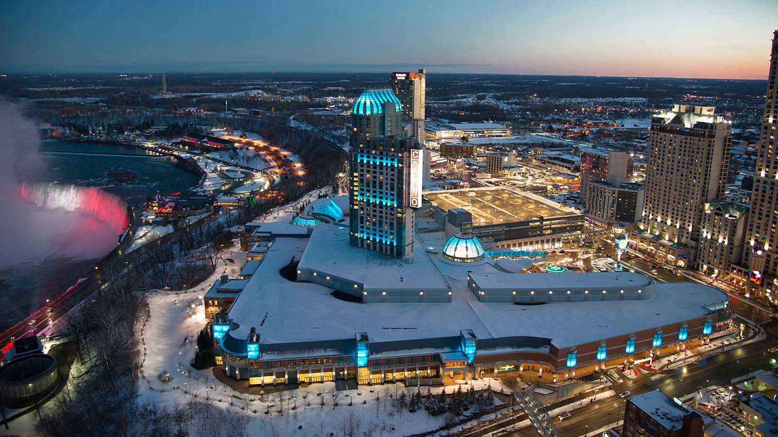
Photo © Jorge Láscar

Slide 40
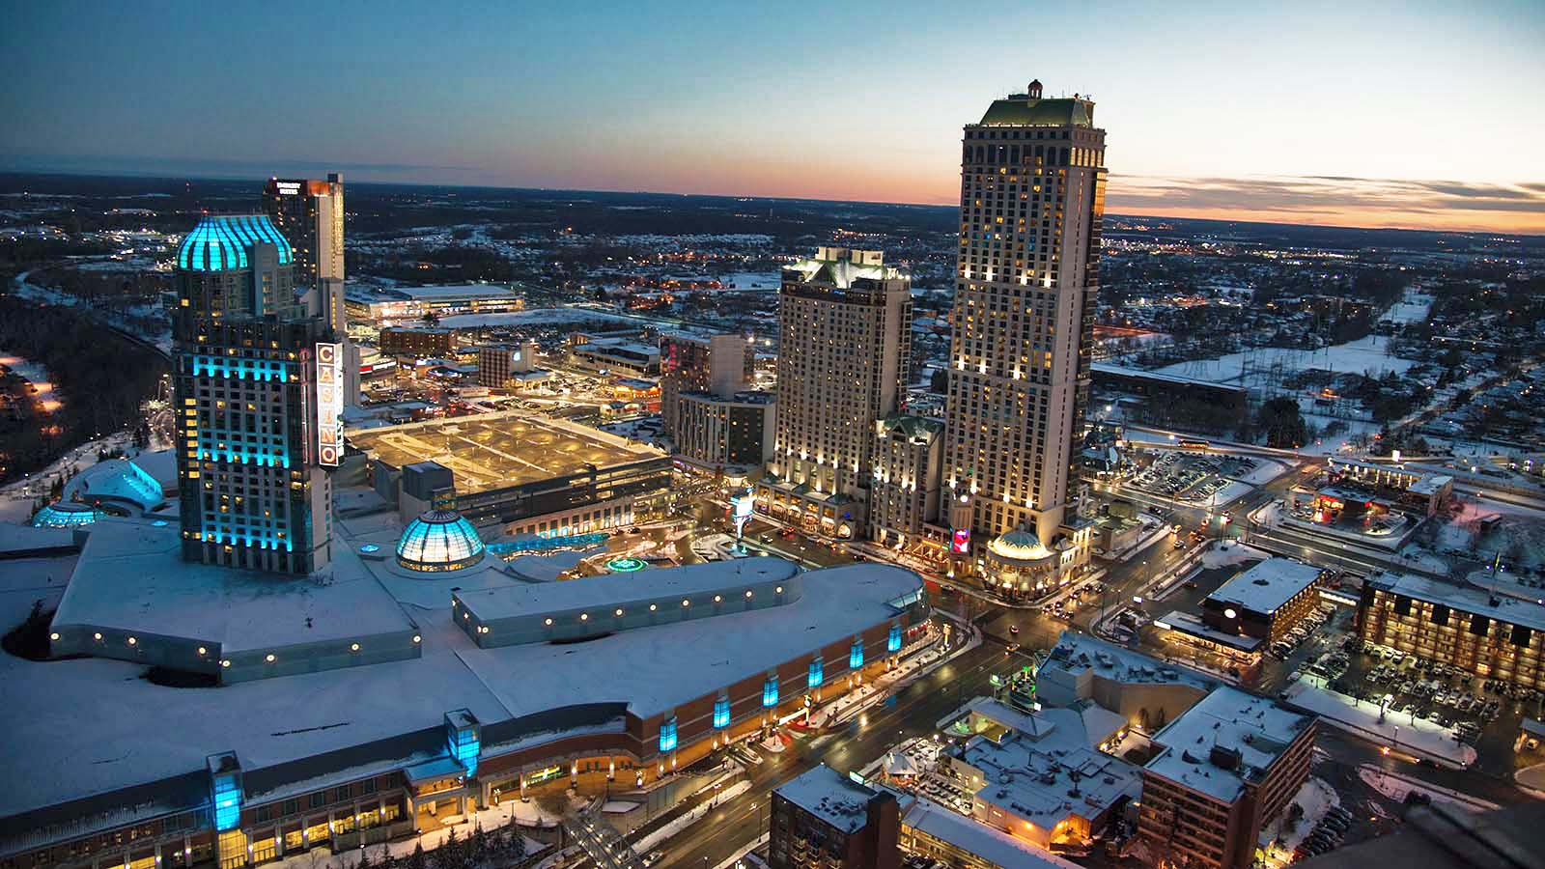
Photo © Jorge Láscar

Slide 41
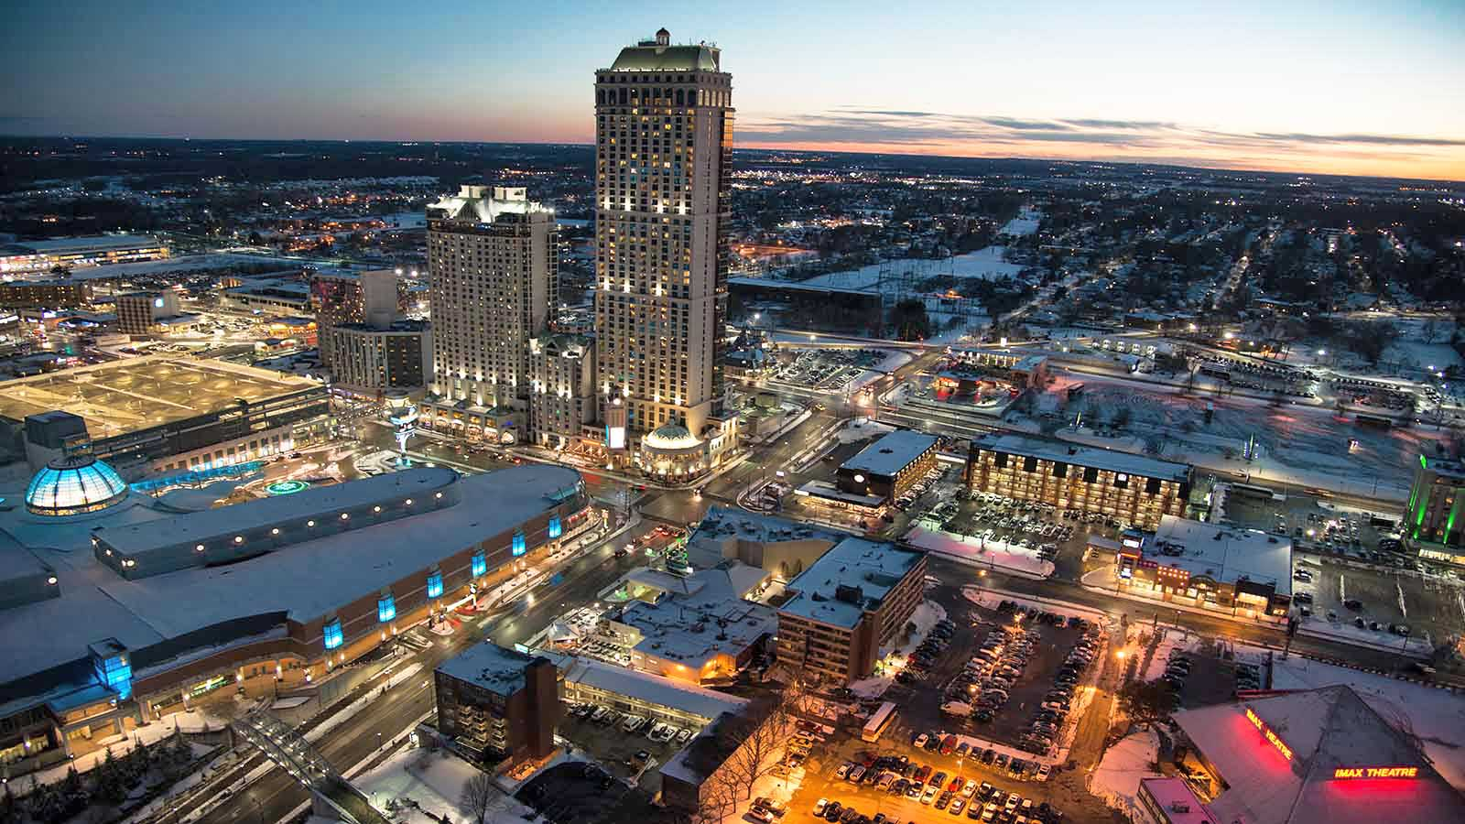
Photo © Jorge Láscar

Slide 42
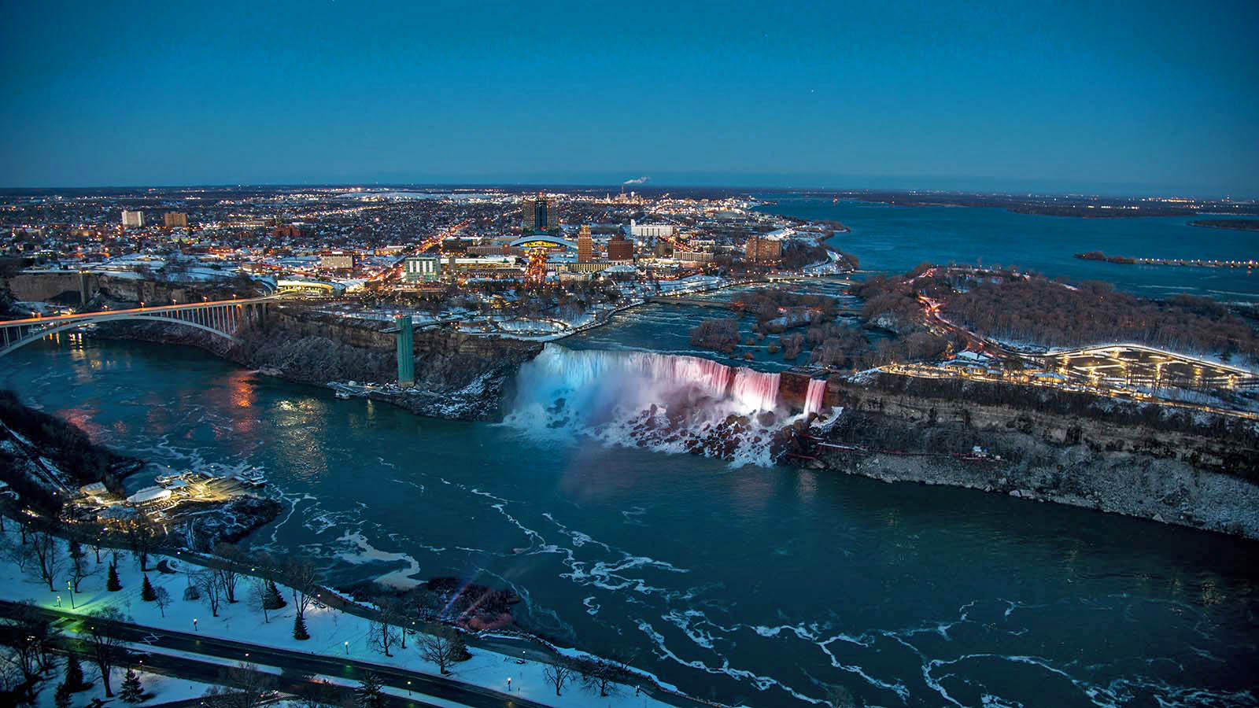
Photo © Jorge Láscar

Slide 43
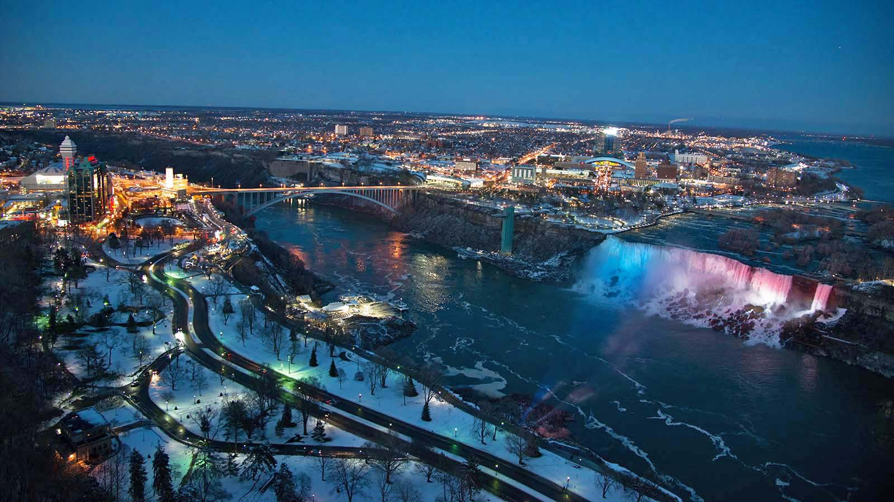
Photo © Jorge Láscar

Slide 44
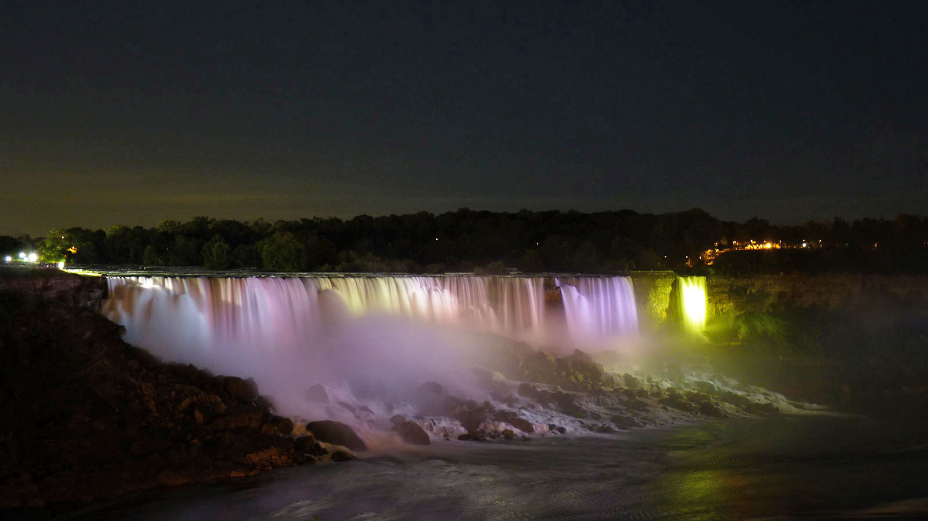
Photo © Damian Entwistle

Slide 45
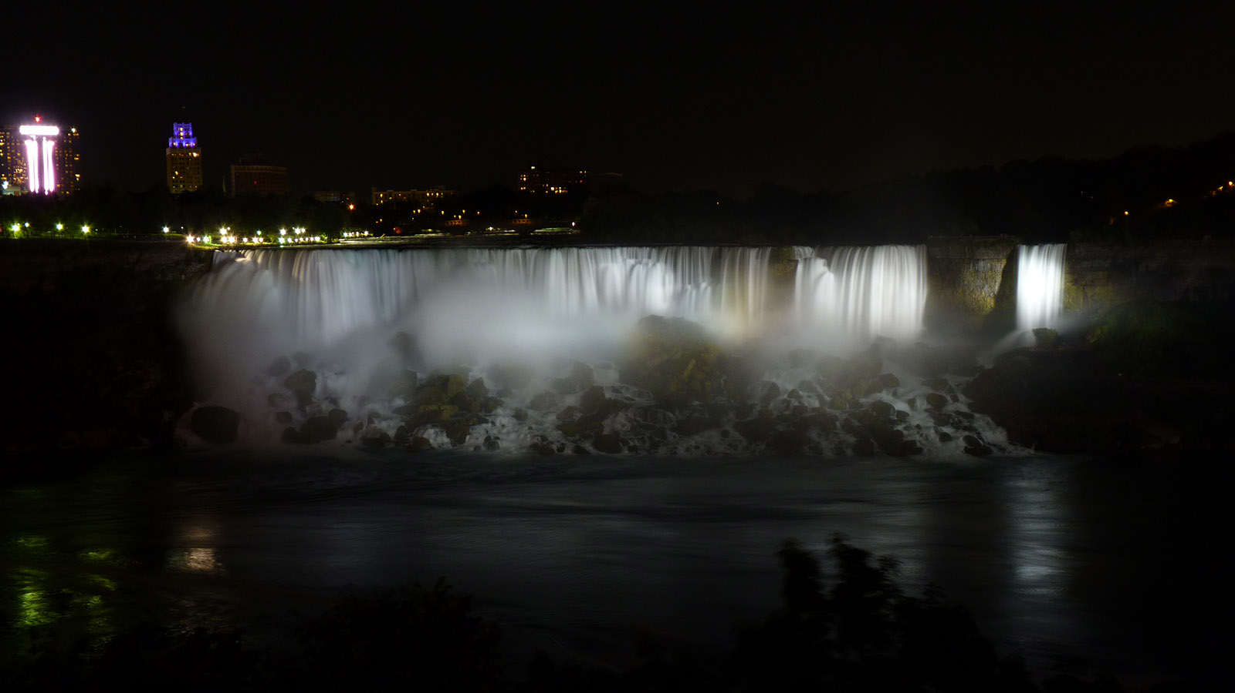
Photo © Damian Entwistle

Slide 46
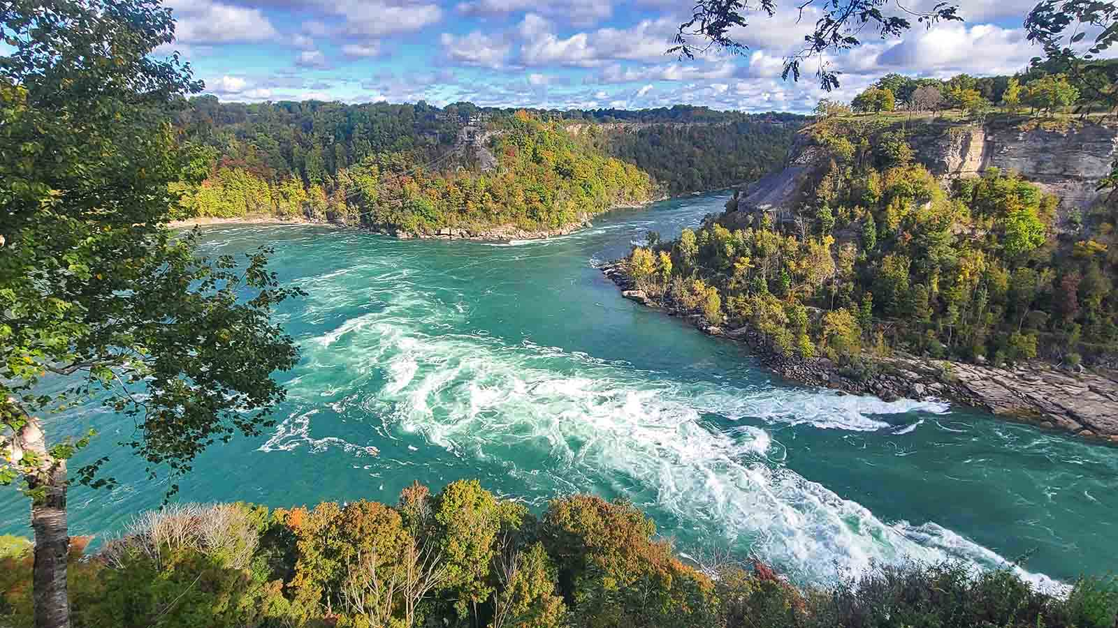
Photo © Zack Kruzins

Slide 47






Photos
Jorge Láscar (Australia) Bryan
Michael Foley (Ireland) Shankar S (India)
Damian Entwistle (UK) Gary Bembridge (UK)
Wilson Loo Kok Wee (Malaysia) Prayitno (USA)
Carl (USA) Zack Kruzins (Canada)
Gracias a los propietarios de las fotos por su cooperación.
Music
Tony Browne - Today I Started Lovin' You Again
Stefan Rumpler (Eslovaquia)
https://www.youtube.com/@steverumpler
pista2011@gmail.com
2026
¿Te gustó esta presentación? Escríbeme. Te enviaré más gratis. Gracias. Steve / Eslovaquia
¿Te gustó esta presentación? Escríbeme. Te enviaré más gratis. Gracias. Steve / Eslovaquia
¿Te gustó esta presentación? Escríbeme. Te enviaré más gratis. Gracias. Steve / Eslovaquia

Slide 48







¿Te ha gustado?
Puedes ver más entrando
Aquí
Además puedes recibir powerpoints en tu correo electrónico suscribiéndote aquí:

